Slide 1
Parameter čas
Neologizmy

Slide 2
Lexika z hľadiska parametra času
najnovšie – menej nové – neutrálne – menej zastarané – viac zastarané – archaické – historické

Slide 3
Neologizmy/neosémantizmy okazionalizmy
neologizmy sú inovačné prvky v lexikálnej zásobe jazyka
slovo je znak, ktorý formu aj obsah
inovácia sa môže týkať oboch stránok, aj formy, aj obsahu

Slide 4
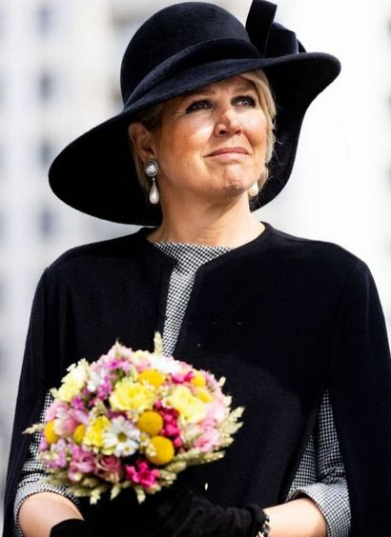
Neologizmus
Novosť sa týka významu
ikona ⟨gr.⟩ 1. ▶ kultový obraz pravoslávnej al. gréckokatolíckej cirkvi spravidla na drevenom al. kovovom podklade znázorňujúci Krista, Pannu Máriu a svätcov
2. ▶ obrázok predstavujúci akciu al. súbor; symbol na obrazovke počítača
„Kráľovná Maxima je povestná módna ikona, čo sa týka obliekania. Spolu so španielskou kráľovnou Letiziou a s princeznou z Walesu sa zaraďujú k najlepšie oblečeným aristokratkám v Európe.
3. publ. ▶ v určitom období obdivovaná imidžová, vplyvná osoba
módna ikona

Slide 5
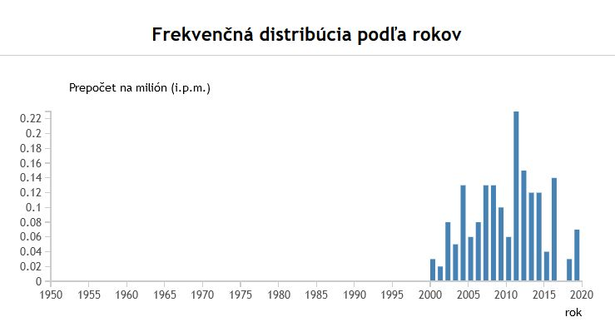
Neologizmus
Novosť sa týka významu a formy
Headhunter
Headhunter
Špičkoví ľudia si totiž často prácu cez inzerát nehľadajú. Ale firmy si ich cez headhunterov nájdu samy. Ide o aktívne oslovenie kandidátov, ktorí si vôbec nehľadajú prácu, ale agentúra, na základe svojho know-how, prípadne odporúčaní, vie, že majú žiadané skúsenosti, osloví ich priamo.

Slide 6
Neologizmus
Neologizmus je lexikálna jednotka, ktorá:
  vzniká v jazykovom spoločenstve v istej etape vývinu jazyka
  rozšíri sa
  je všeobecne akceptovaná ako jazyková norma a
  väčšina používateľov ho istý čas vníma ako nový
problémom je subjektívnosť vo vnímaní novosti

Slide 7
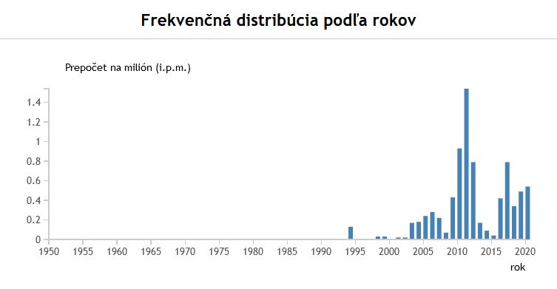
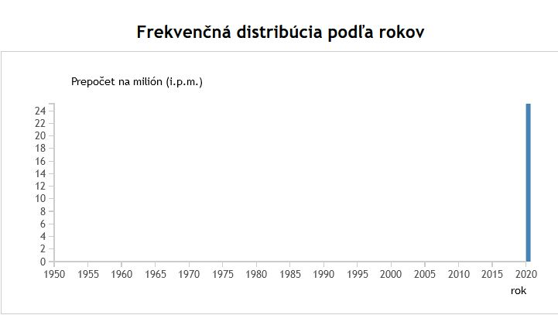
Frekvenčná distribúcia slova ošetrovné a covid

Slide 8
Pomenovacie postupy, ktoré vedú k neologizmom
Neologizmy vznikajú:
  preberaním slov z iných jazykov
    catering, dred(y), fastfood, feedback, hacker, headhunter, muffin, outfit, skipas, trailer, wellness
  kalkovaním
    white collar workers → biele goliere, bodyguard → telesný strážca; golden parachute → zlatý padák, money laudering → pranie špinavých peňazí
  tvorením viacslovných/združených pomenovaní
    hlasová schránka, organizovaný zločin
  odvodzovaním
    hladovkár, spomaľovač
  skladaním
    europoslanec, kriminoviny, etnodomy

Slide 9
Sémantické obohacovanie
Neologizmy vznikajú aj sémantickým obohacovaním
už existujúce staré formy slov získavajú nové významy
  animátor
    pracovník zaoberajúci sa animáciou, tvorca animovaného diela
    pracovník rekreačného zariadenia al. cestovnej kancelárie starajúci sa o vyplnenie voľného času rekreantov
  pomarančová koža
    koža z pomaranča
    celulitída
  nemusieť (niečo, niekoho)
    nebyť povinný, nemať povinnosť
    Karla Gotta nemusím: nemať niekoho rád, zaobísť sa bez neho, toho ja nemusím

Slide 10
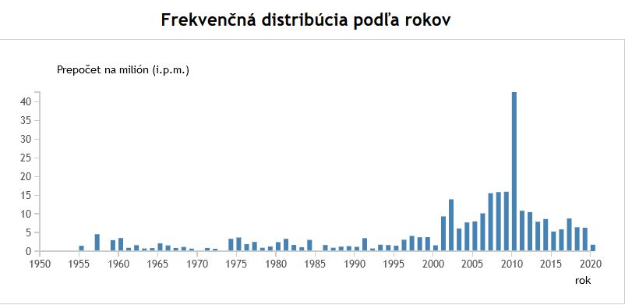
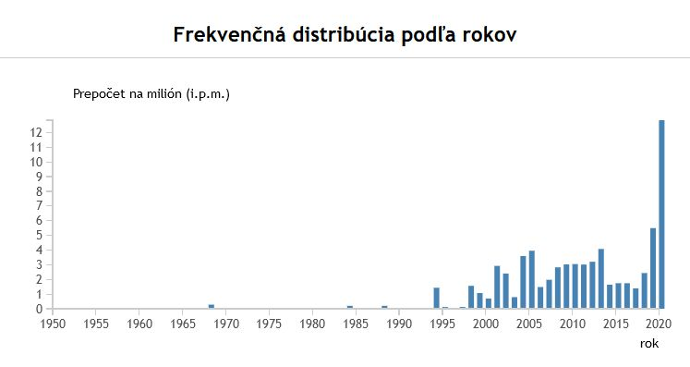

Revitalizácia
osobitná situácia nastáva v prípade, ak sa dávnejšie pomenovania (napr. historické názvy zaniknutých reálií) znovu dostanú do „života“
taký proces nazývame revitalizácia
revitalizácia slova mýto
revitalizácia slova obstarávateľ
poplatok za používanie ciest a mostov

Slide 11
Rozdiel medzi neologizmami a okazionalizmami
Okazionalizmy sú príležitostné pomenovania v reči, teda neprenikajú do jazyka (ako neologizmy).
ako „efemérne“ jednotky nemôžu zastarávať, lebo skôr, než by sa ustálili v norme a zneutralizoval by sa ich príznak novosti, zaniknú
vznikajú príležitostne v momente reči, v jedinečnom kontexte ako produkty individuálneho použitia
  hocičník = zápisník na hocičo
  vajačník = obal na vajcia (ako peračník – obal na perá)
  receptáreň = lekáreň

Slide 12
Autorské okazionalizmy
čučoriedka
  dievča vo veku 15 – 25 rokov
medúza
  žena v strednom a vyššom veku
staré praženice
  dámy nad 80 rokov
  Úvod do čučoriedkarne. (Július Satinský)

Slide 13
Jazyk a kultúra číslo 10/2012
H. Kožaríková: Symbolika a význam farieb vo finančnej terminológii
prevzatej z angličtiny
https://www.ff.unipo.sk/jak/10_2012/kozarikova.pdf

